Slide 1
A COMUNICAÇÃO DO CASAL

Slide 2
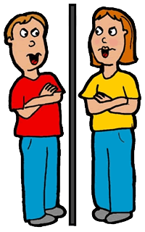
Por que nos é difícil dizer ao cônjuge o que de fato necessitamos e o que realmente sentimos?
Homens e Mulheres são diferentes.

Slide 3
PADRÕES DE CONVERSAÇÃO
Mulheres conversam com o objetivo de compartilhar sentimentos.
Homens conversam com o objetivo de compartilhar fatos

Slide 4
Ela diz:
Querendo dizer:
Ele Ouve:
Não tenho nada para usar.
Compre-me mais roupa.
Ajude-me a decidir.
Este trabalho me desgasta muito.
Nossa, como estou cansada.
Estou trabalhando mais do que você.
O sexo não é tão excitante como antigamente.
Vamos tentar.
Você é um péssimo amante.
Estou chateada.
Preciso mudar de ares.
Você é um chato.

Slide 5
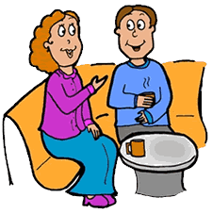
Homens e mulheres, muitas vezes, ouvem algo bem diferente do que o outro quer dizer.

Slide 6
Será que não é presunção tentar imaginar o que outro está querendo dizer?
O que é presunção?
Ato ou efeito de presumir; Opinião ou juízo baseado nas aparências; Suposição; Suspeita; Pretensão.
Verbo PRESUMIR = vem do latim praesumere que significa “Tomar antecipadamente” “Entender baseado em probabilidades; imaginar; supor”.

Slide 7
Para que duas possam viver juntas é necessário que haja acordo e entendimento entre elas . Para que haja acordo e entendimento é necessário que haja comunicação. E para que haja comunicação é necessário conhecer o processo que rege a boa comunicação.

Slide 8
TIPOS DE COMUNICAÇÃO:

Slide 9
Neste nível a conversação é superficial.
1. Conversação Trivial.
Exemplo:
“Como vai você?”
“O que tem feito?”
“Como estão indo as coisas?”
É o tipo de diálogo simples e geralmente falado entre pessoas que se encontram ou que tenham relacionamento distante.

Slide 10
2. Conversação Fatual.
Neste nível há uma troca de informações que não são seguidas de comentários pessoais. Você conta o que houve, mas não revela como se sente acerca do ocorrido.
Exemplo:
Você pergunta: “Aonde você vai?”
A resposta pode ser: “Vou sair.”

Slide 11
3. Comunicação de Idéias e Opiniões.
É neste nível que começa a verdadeira intimidade, pois você começa arriscar e expor seus pensamentos, sentimentos e opiniões.

Slide 12
4. Comunicação de Sentimentos
e Emoções .
Neste nível as pessoas começam a descrever o que está acontecendo dentro delas. Como se sentem em relação ao companheiro(a) e como sentem a sua situação. Neste nível as pessoas verbalizam sentimentos de frustração, zanga, ressentimentos e felicidade.

Slide 13
5. Discernimento Profundo.
Neste nível o casal desfruta de preciosos momentos repletos de discernimento, pois ambos alcançam harmonia, compreensão, profundidade e satisfação emocional. Um se abre para o outro, na certeza de que tem uma pessoa amiga ao lado, para ouvi-lo e ajudá-lo.

Slide 14
A COMUNICAÇÃO EFICAZ ACONTECE QUANDO:
COMPARTILHAMOS SENTIMENTOS

Slide 15
A conversa comum do dia-a-dia pode ser um caminho genuíno para o contato, um meio de conhecer melhor a pessoa amada, um prelúdio para trocas mais profundas e uma aproximação simples e natural, todavia é importante seguir as seguintes regras:

Slide 16
APRENDA OUVIR
Deixe a outra pessoa falar sem a interromper.
Ouça com atenção olhando nos olhos.
Esforce-se para compreender o que a outra pessoa realmente quer dizer.
Confirme com a cabeça, com os olhos, com um “hum, hum” ou uma simples expressão quando realmente entender.

Slide 17
APRENDA A FALAR
Nunca fale quando estiver com raiva ou nervoso.
Fale com calma, com amor, com tato para não machucar ou ofender.
Fale com respeito e de tal maneira que venha construir o relacionamento.
Nunca use os bloqueadores da Comunicação:
- “Você sempre.”
- “Você nunca.”
- “É sempre assim.”
- Essas expressões destroem a credibilidade
dos seus argumento.

Slide 18
O QUE ATRAPALHA A BOA COMUNICAÇÃO:
Medo de comunicar-se.
Incapacidade de Ouvir.
Ênfase em pontos negativos.
Ataques pessoais.
Necessidade de ter razão.
Repetição (Resmungo).
Bater em retirada.

Slide 19
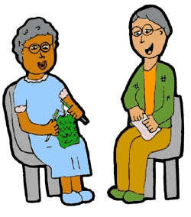
POR QUE AS PESSOAS TÊM MEDO DE COMUNICAR-SE?
Querem evitar conflitos.
Não possuem habilidades de comunicação.
Receiam críticas.
Sofreram abusos no passado.
Têm motivações ocultas.
Temem perder algo.

Slide 20
Doze princípios
de uma
comunicação eficaz.

Slide 21
1
Comunique
aberta e
honestamente.

Slide 22
2
Leve a sério
quando falar
de sentimentos.

Slide 23
3
Use a
conversa de
travesseiro.

Slide 24
4
Evite corrigir
o outro.

Slide 25
5
Respeite um
as idéias e os
pensamentos
do outro.

Slide 26
6
Evite sátiras
e gozações.

Slide 27
7
Cuide com o
volume da voz.

Slide 28
8
Faça projetos
para a vida,
juntos.

Slide 29
9
Evite discutir
por causa
dos filhos.

Slide 30
10
Aprenda a gostar
dos interesses
do outro.

Slide 31
11
Gaste menos
tempo com a
televisão.

Slide 32
12
Mantenha sempre
abertos os canais
da comunicação.

